Slide 1
Aller en ville
lundi 20 mai
Objectif: to practise asking where places are in town and giving directions.
Notes:
PowerPoint to go alongside Metro 1 – PP92-93

Slide 2
la gare – train station

Slide 3
la piscine – swimming pool

Slide 4
le marché – the market

Slide 5

le centre-commerical
– the shopping centre

Slide 6
le supermarché – the supermarket

Slide 7
l’hôtel de ville – the town hall

Slide 8

l’église – the church

Slide 9
le jardin public – the park

Slide 10
la boulangerie – the baker’s

Slide 11
la poste – the post office

Slide 12
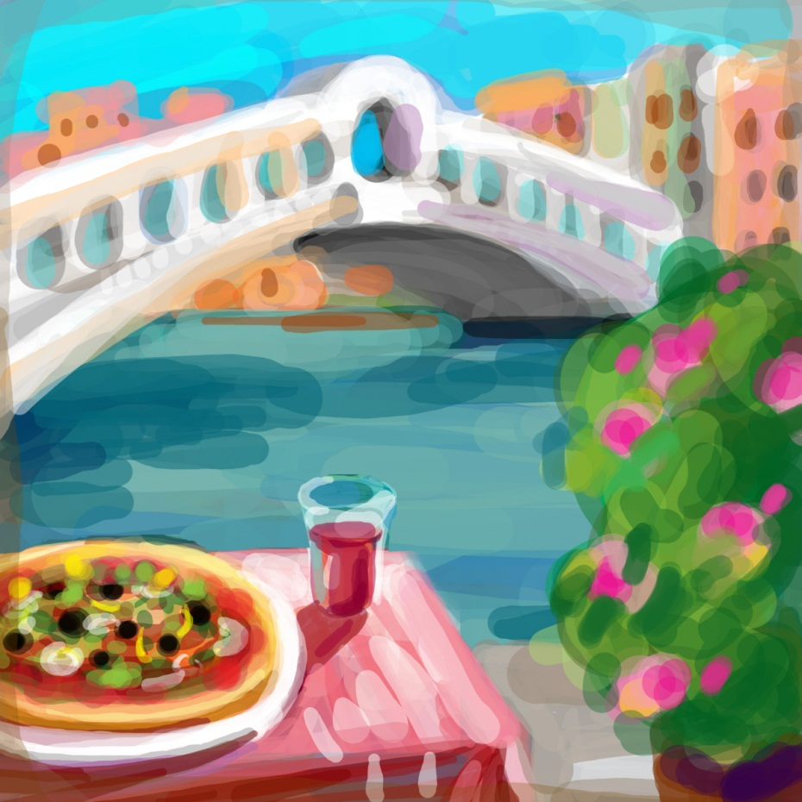
le pont – the bridge

Slide 13

la banque – the bank

Slide 14
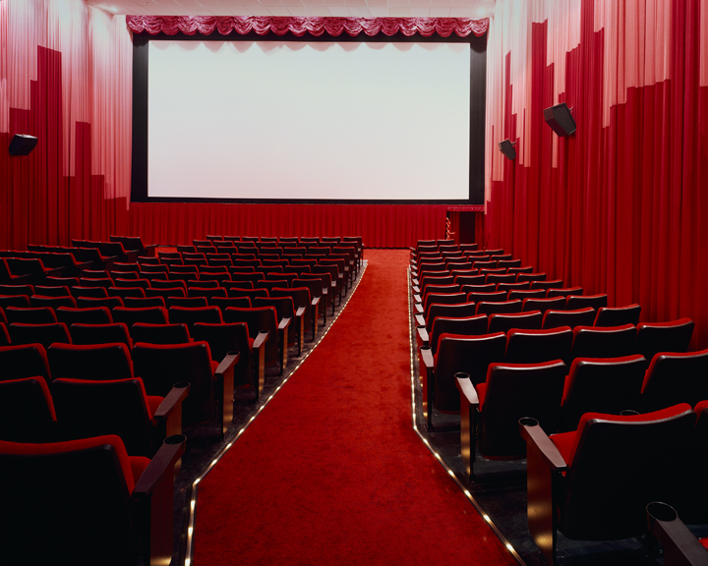
le cinéma – the cinema

Slide 15
l’hôtel – the hotel

Slide 16
le parking – the car park

Slide 17
le restaurant – the restaurant

Slide 18
le théâtre – the theatre

Slide 19
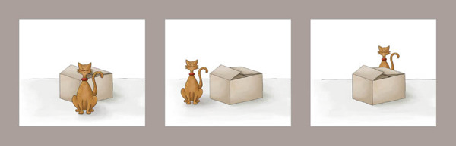
devant – in front of

Slide 20
à côté du/de la/de l’ – next to

Slide 21
derrière – behind

Slide 22
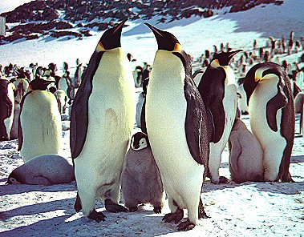
entre – between

Slide 23

en face de – opposite

Slide 24

Où est Wally?

Slide 25

Wally est entre la piscine et la poste.

Slide 26
Wally est derrière la gare.

Slide 27
Wally est devant le parking.

Slide 28
Wally est entre le marché et l’église.

Slide 29
Wally est à côté du jardin public.

Slide 30
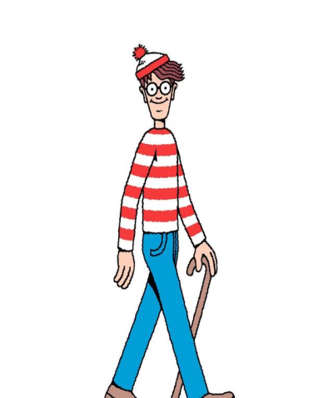
Wally est en face de la banque.

Slide 31
Places missing from Map A | Places missing from Map B
Où est…? la piscine le supermarché la banque le parking la boulangerie | Où est…? le cinéma le jardin public la gare l’église le supermarché
Notes:
To go with paired speaking – map filling in activity

